Slide 1
Today,
we introduce…

Slide 2


Slide 3
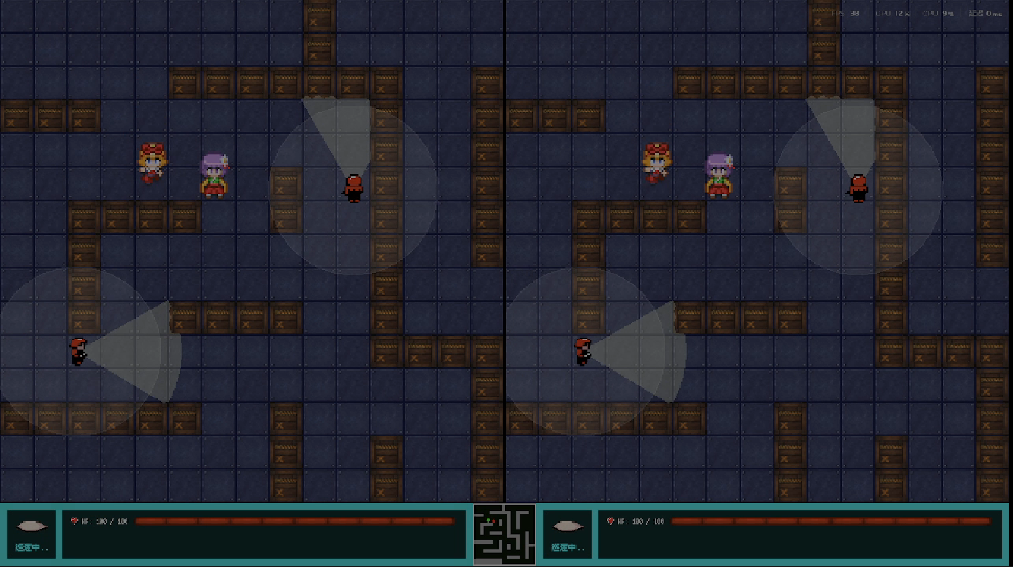
双人协作，
共享乐趣

Slide 4
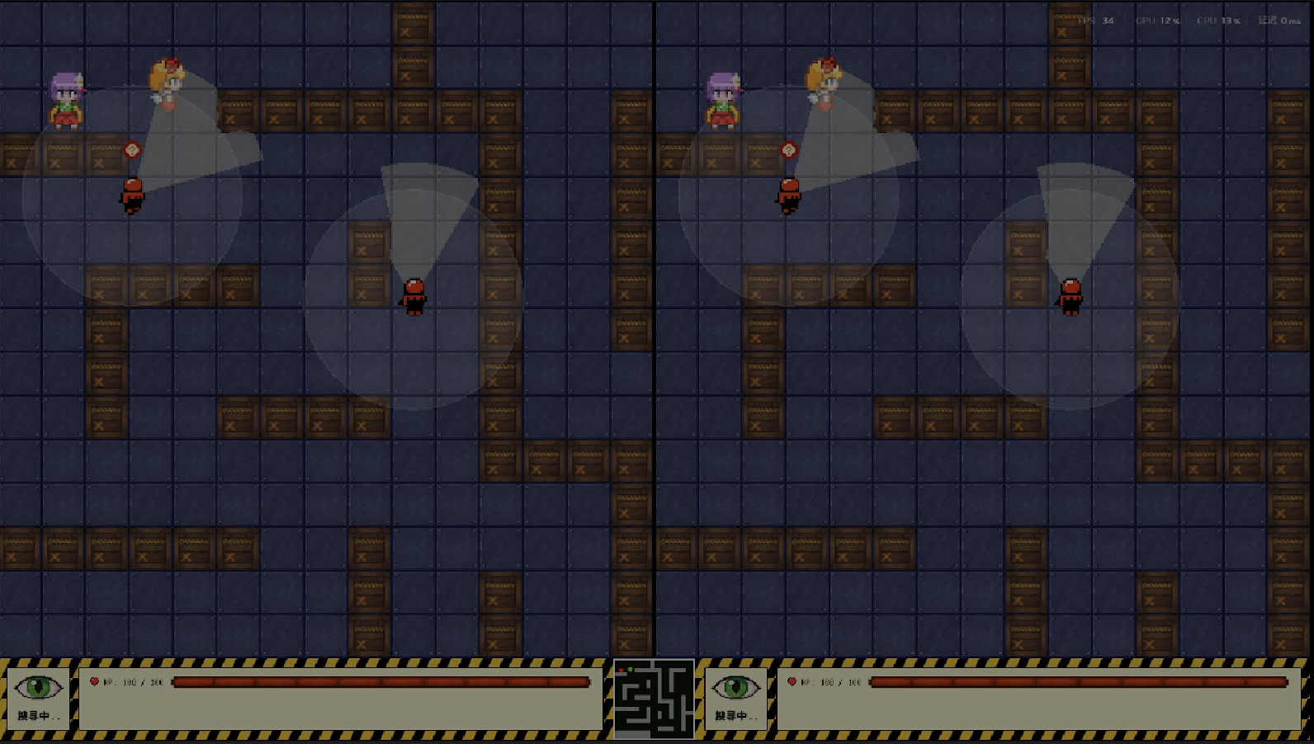
状态变化，
惊险刺激

Slide 5


神奇的妙妙工具
通往未知的门扉

Slide 6

步步紧逼的敌人

Slide 7
敬请期待

Slide 8
程序开发：丁子沐/施明睿
美术设计：施明睿/丁子沐
音效文案：施明睿/丁子沐

